Slide 1
Интеллектуальные информационные системы
Работа с графами.
PageRank
Кафедра управления и интеллектуальных технологий НИУ «МЭИ»
2023 г.

Slide 2
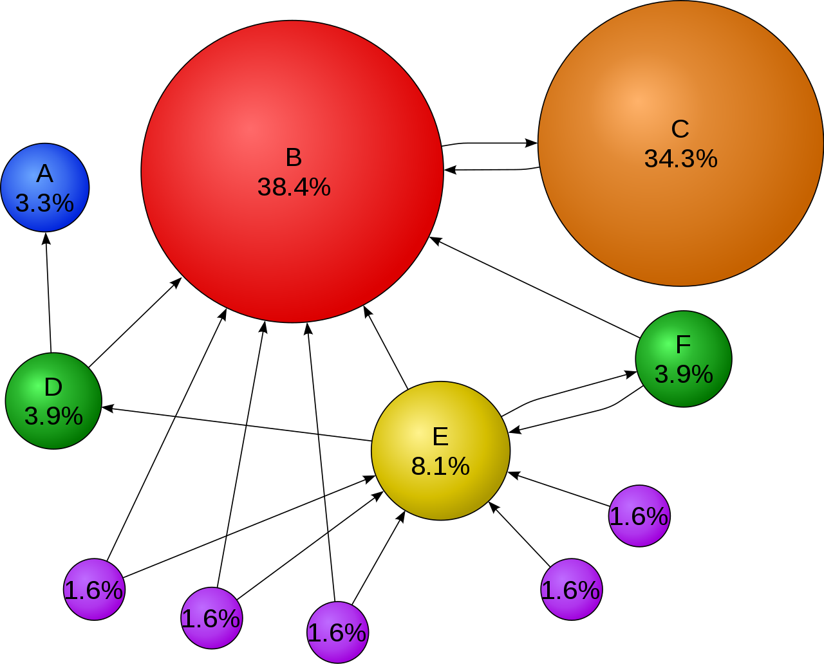
PageRank
Алгоритм ссылочного ранжирования веб-страниц, разработан в 1998 году Лари Пейджем.
Вычисления на узлах графа.
Определяет «авторитетность» страницы используя модель «блуждающего серфера»:
Пользователь начинает серфинг со случайной страницы
Произвольно кликает на ссылки и переходит на другие страницы (считаем вероятность перехода одинаковой)
Нет «подвисших» вершин (без исходящих ссылок)

Slide 3
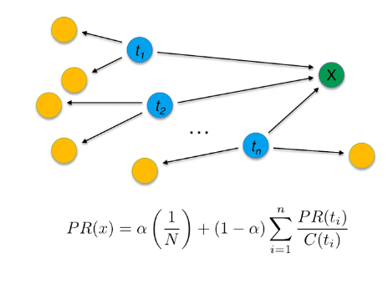
Вычисление PageRank
Узел – сайт в Интернете.
Ребра – исходящие ссылки.
N – общее количество страниц
PR(ti) – PageRank страницы ti
C(ti) – количество ссылок со страницы

Slide 4
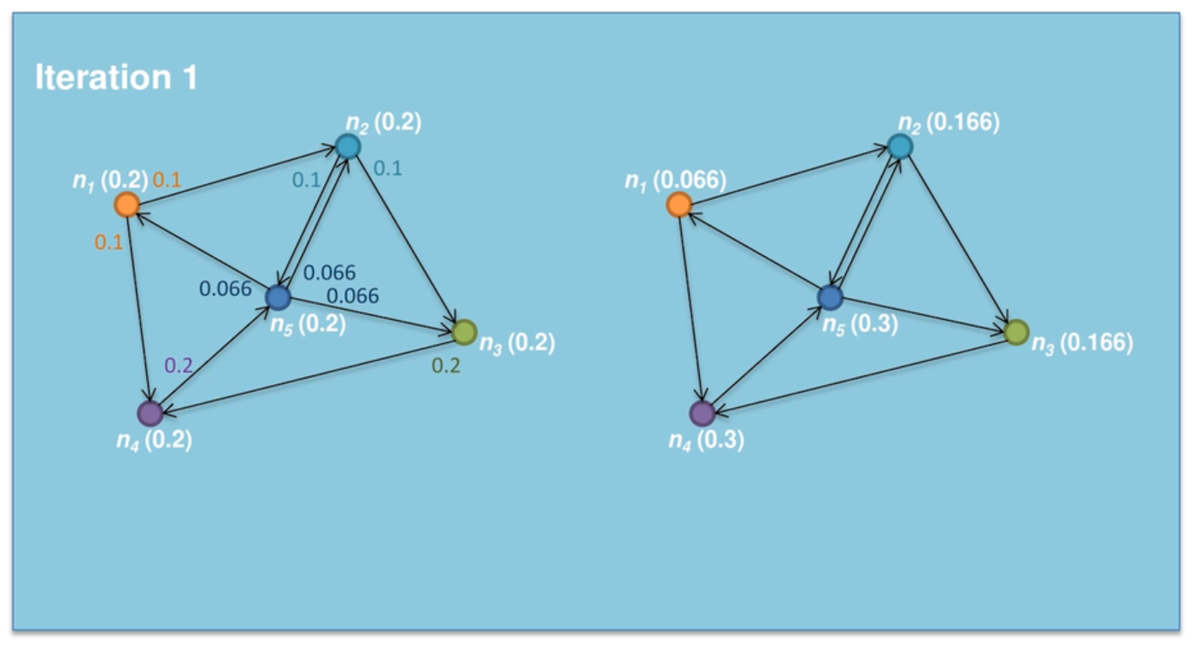
Вычисление PageRank

Slide 5
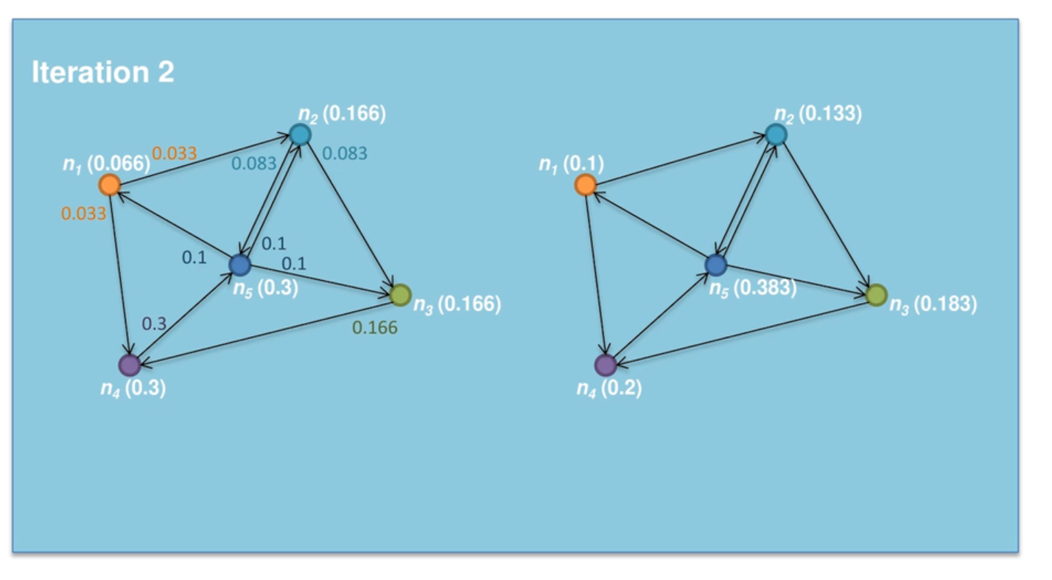
Вычисление PageRank

Slide 6
PageRank Mapper
Method Map(nid n, (pagerank pr, nodes N)):
Emit (nid n, (pagerank pr, nodes N))
p = pr / N.CountNodes
for each node nodeid in nodes N:
Emit (nodeid , (p, nodes {}))

Slide 7
PageRank Reducer
Method Reducer(nid n, [(pagerank pr, nodes N)]):
M = p = Ø
for each node in [(pagerank pr, nodes N)]:
if node.N:
M.struct = node.N
else
p += node.pr
M.pr = p
Emit (nid n, node M)

Slide 8
PageRank
Обработка «подвешенных» вершин:
Сумма PRi в графе всегда – const -> накопление PR в «подвешенной» вершине.
Суммируем PR во всех подвешенных вершинах и равномерно распределяем по всем остальным.
Критерии останова:
PageRank – сходится к конкретным значениям => продолжаем итерации пока значения не перестанут меняться (или меняются не более чем на delta)
Фиксированное число итераций

Slide 9
Проблемы графов на MapReduce
Алгоритмы на графах итерационные – следующая итерация не будет запущена, пока не выполнится предыдущая => Любое накопление времени или неравномерность выполнения существенно скажется на итоговой производительности (например, запуск MR задачи).
Передача между mapper и reducer структуры графа.

Slide 10
Проблемы графов на MapReduce. Решение
Использование Combiner, в том числе In-mapper Combiner.
Улучшение партиционирования: зачастую графы имеют локальную структуру:
* Обрабатывать близкие узлы на одной ноде.
* Сложно
* А если близких узлов много?
Schimmy Design Pattern (SDP):
Передаем два набора данных: структуру графа и актуальные вычисления «messages».
Передаем только messages, структуру считываем с диска.

Slide 11
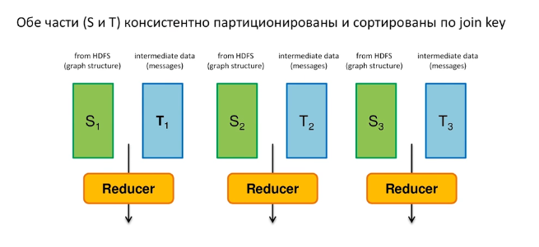
Проблемы графов на MapReduce. Решение
К1
К1
К3
К3
К5
К5
К2
К2
К4
К4
К6
К6

